Slide 1
TAJPIANIJ. UNA EXPERIENCIA DE EDUCACIÓN DONDE SE APRENDE A SER FELIZ.
COLECTIVO TAJPIANIJ. CUETZALAN, PUEBLA.
PRESENTACIÓN:
Ignacio Rivadeneyra Pasquel.

Slide 2
Los Tajpianij son un colectivo de Jóvenes indígenas de 10 bachilleratos del municipio de Cuetzalan que planean y accionan por el Medio Ambiente y el Territorio.

Slide 3
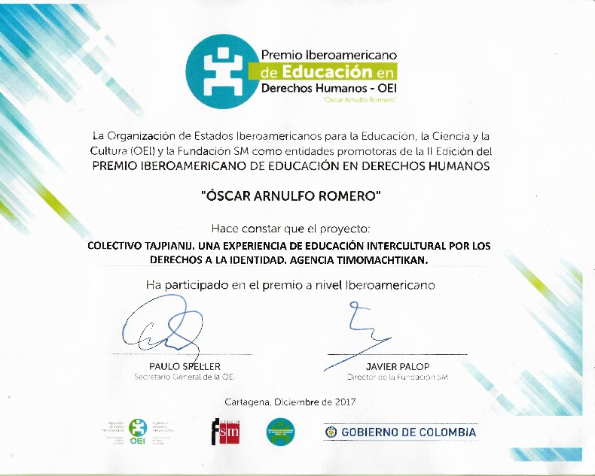
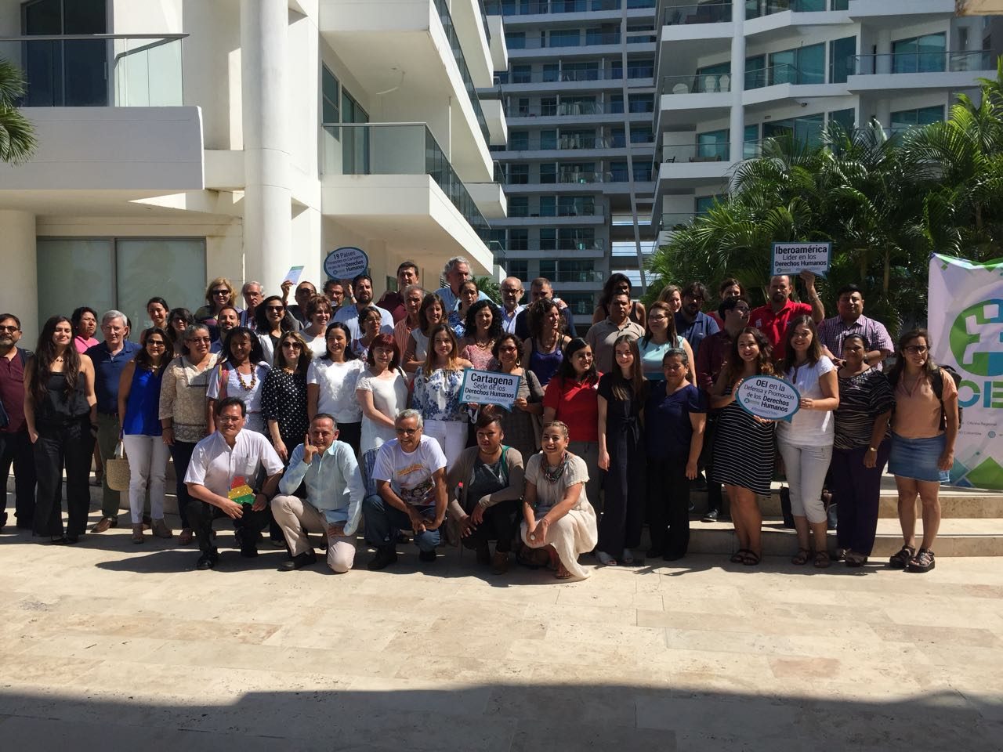
UNA PROPUESTA PARA LA PEDAGOGÍA TAJPIANIJ

Slide 4
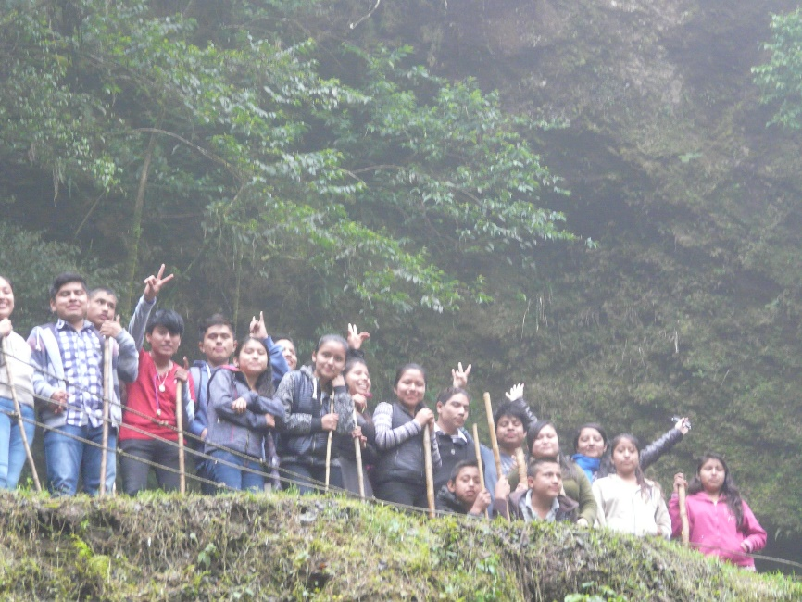
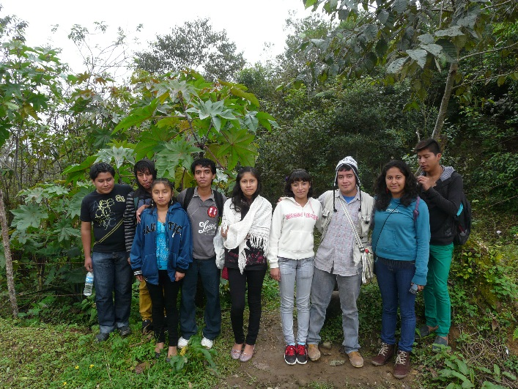
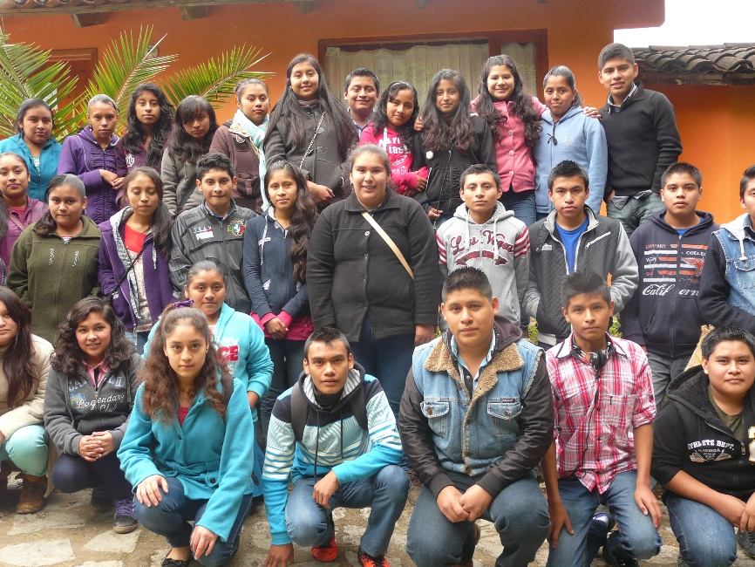
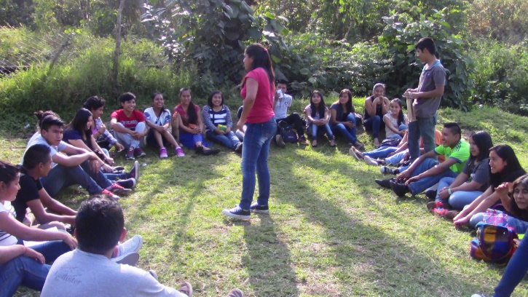
TAJPIANIJ. LOS SUJETOS DE UNA EXPERIENCIA DE EDUCACIÓN.

Slide 5
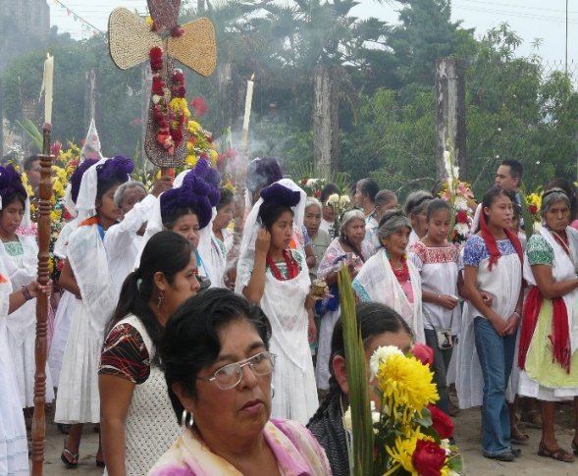
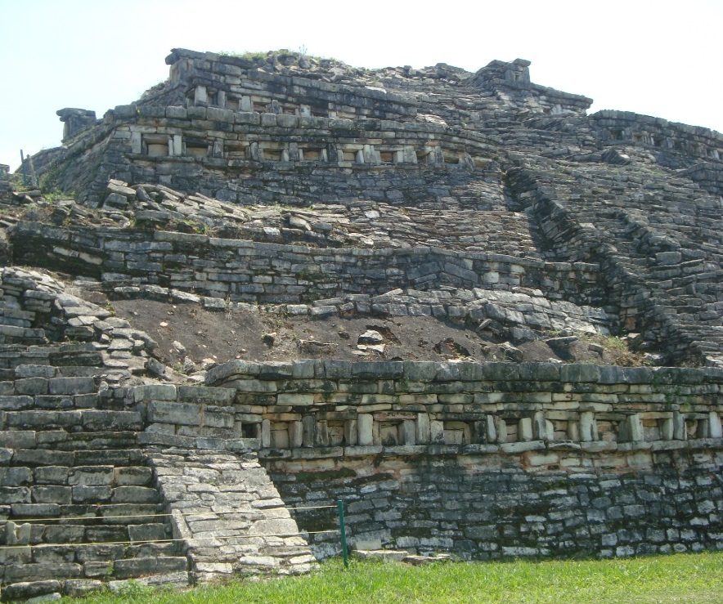
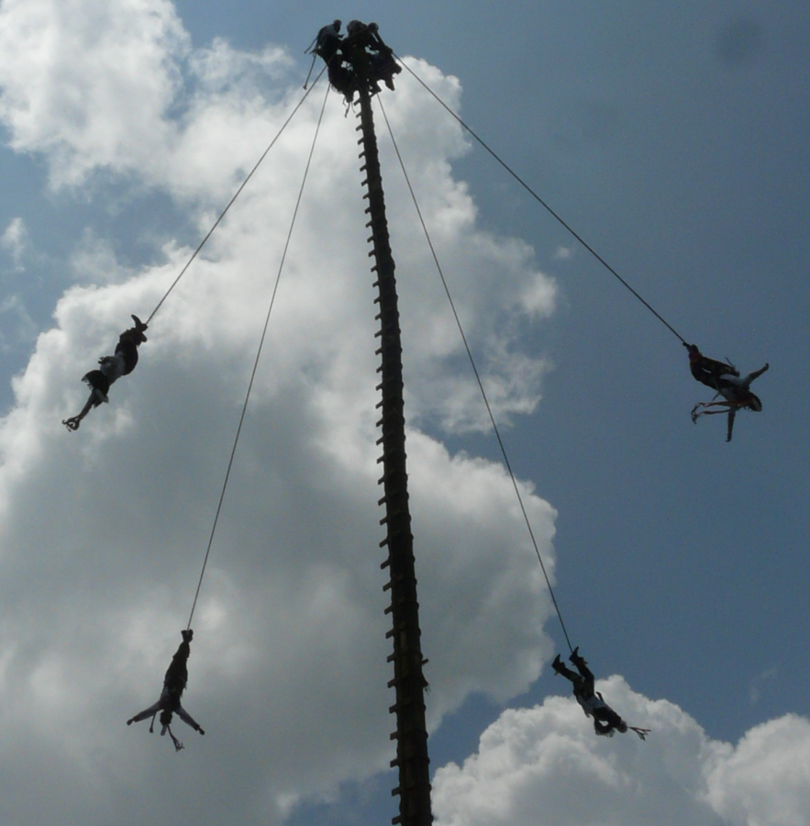
CON UNA IDENTIDAD MASEUAL O INDÍGENA

Slide 6
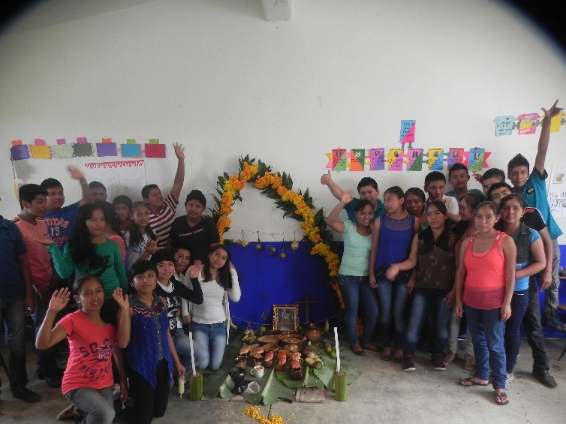
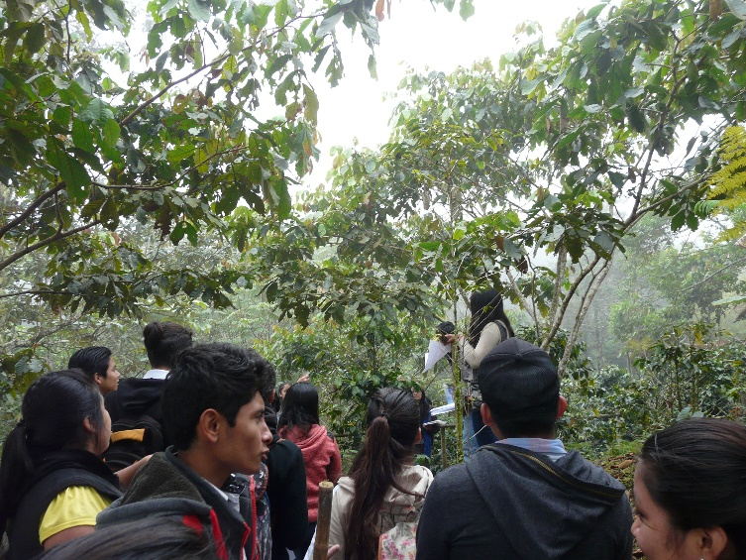
PREOCUPADOS POR EL MEDIO AMBIENTE Y TERRITORIO

Slide 7
Sus principales actividades son:
Reuniones mensuales con representantes de 10 bachilleratos que permite la definición de la organización y el diseño de tareas.
Talleres en los bachilleratos de Cuetzalan con temas de territorio, maíz, milpa y alimentación, defensa del territorio.
Acciones de las y los Tajpianij en sus comunidades y escuelas realizando campañas de limpieza, reforestación, talleres a primarias y secundarias por el medio ambiente y calentamiento global, hortalizas y abonos.

Slide 8
1 Manual Protección al ambiente.
Cuaderno de trabajo de los Tajpianij, 2013.
2 Ordenamiento Territorial Indígena, 2014.

Slide 9
3. Identidad, Milpa y Alimentación, 2016.
4. La Tierra No se Vende, 2016.

Slide 10
METODOLOGÍA TAJPIANIJ
LECTURA Y PREGUNTAS A LA LECTURA. DESARROLLA TRABAJO EN EQUIPO.
DIBUJAR. DESARROLLA HABILIDADES DE IMAGEN.
EXPONER DE CONCLUSIONES QUE REFUERZA EL DESARROLLO HABILIDADES SOCIALES.
EXPONE EN NAHUAT. DESARROLLA IDENTIDAD INDÍGENA.

Slide 11
HACE INVESTIGACIÓN CON SU FAMILIA Y COMUNIDAD. DESARROLLA CONOCIMIENTOS INTERCULTURALES.
TRABAJO COLECTIVO A FAVOR DE LA ESCUELA Y LA COMUNIDAD. DESAROLLA HABILIDADES SOCIALES Y DE TRABAJO COLECTIVO.

Slide 12
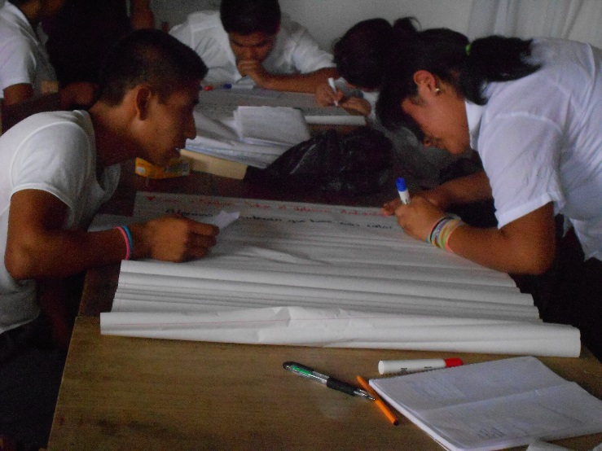
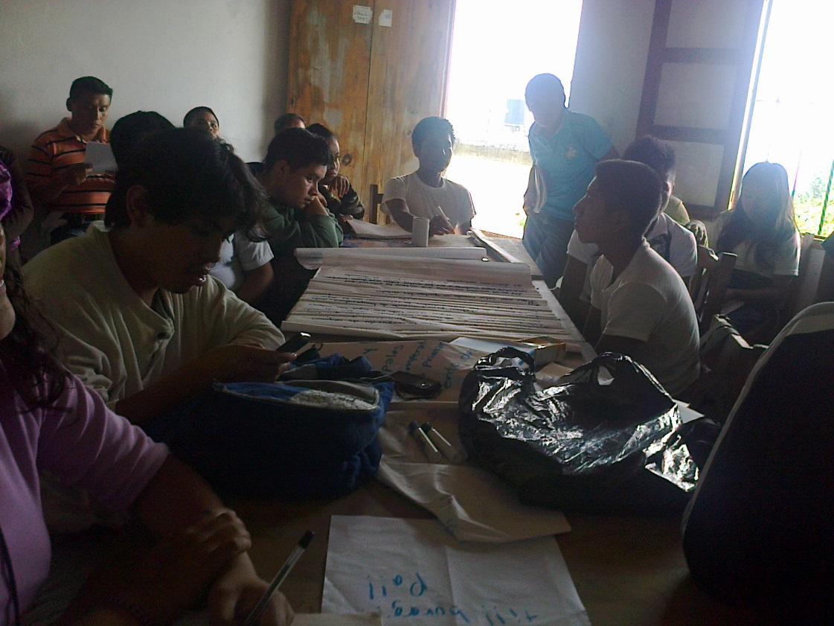
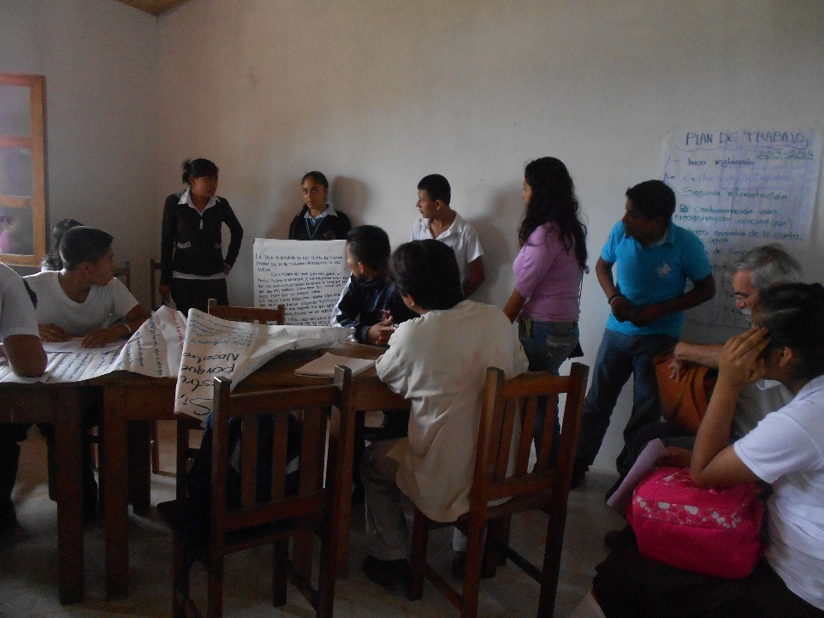
LECTURA Y PREGUNTAS A LA LECTURA. DESARROLLA TRABAJO EN EQUIPO.

Slide 13
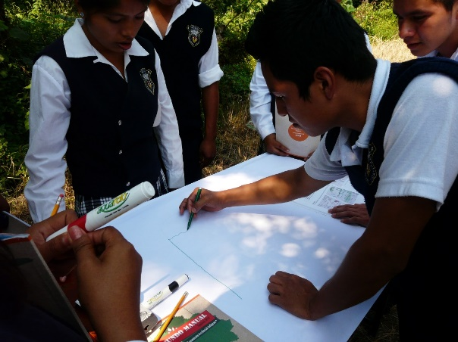
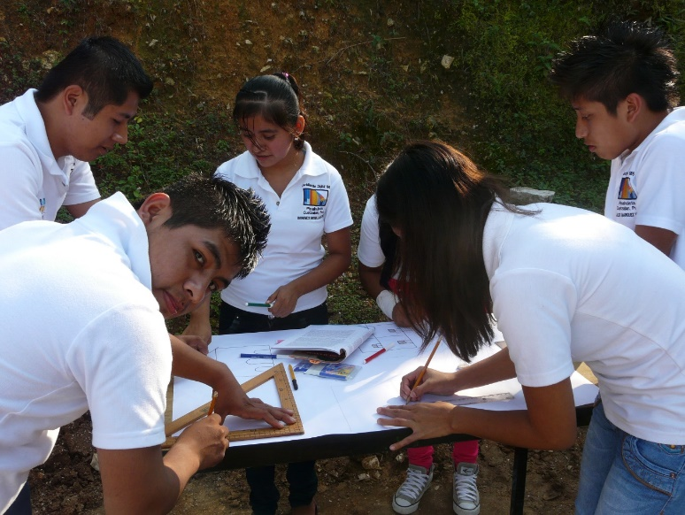
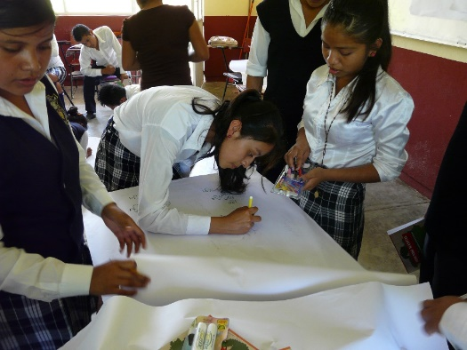
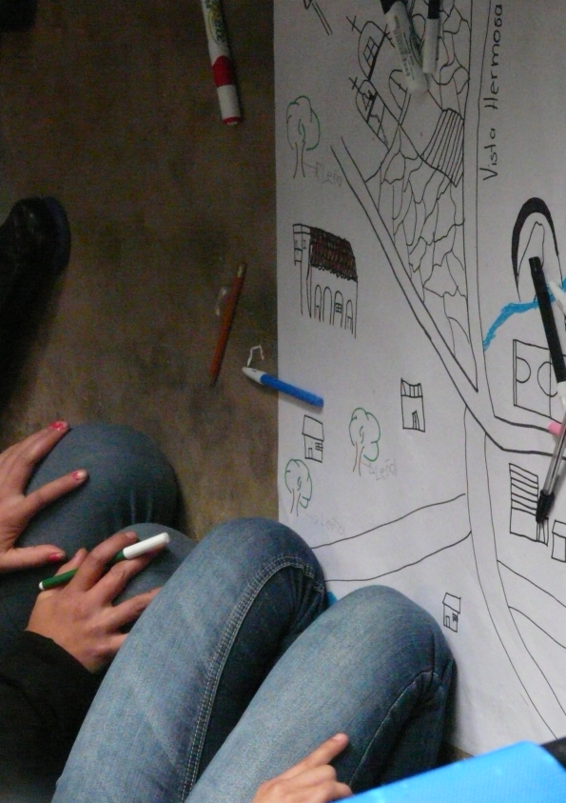
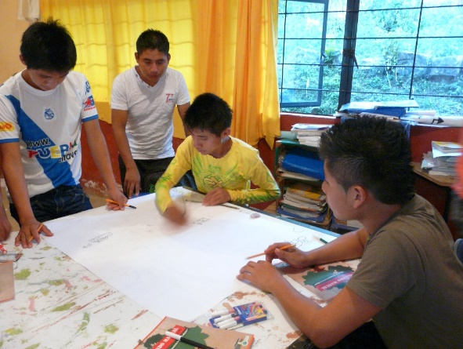
DIBUJAR DESARROLLO. DESARROLLA HABILIDADES DE IMAGEN.

Slide 14
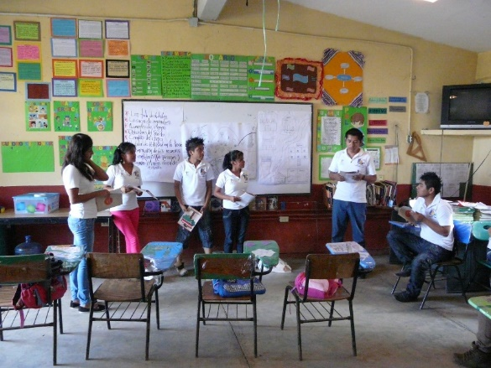
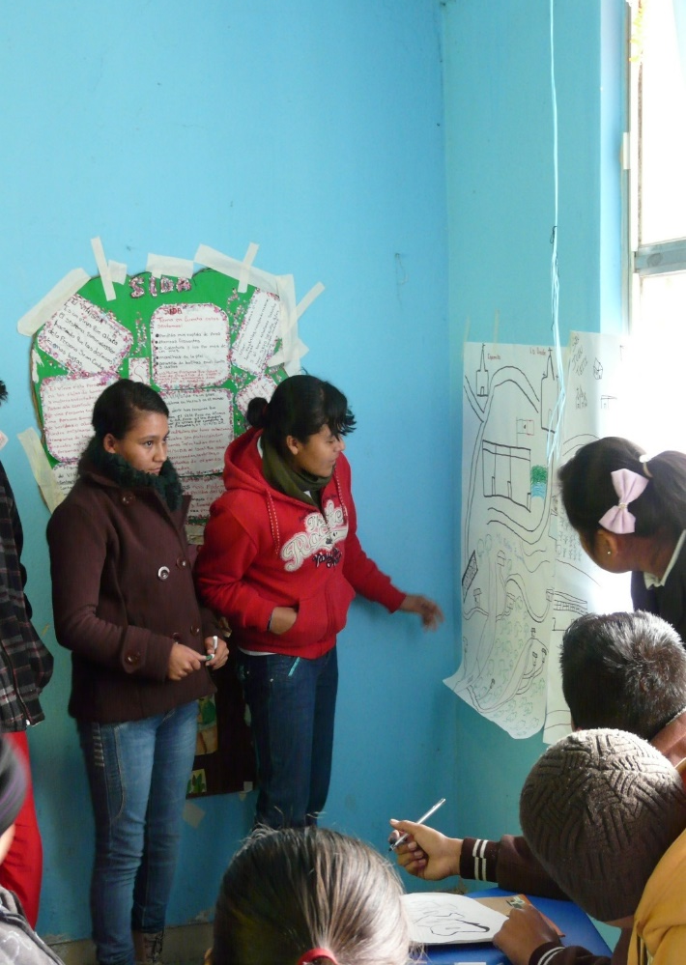
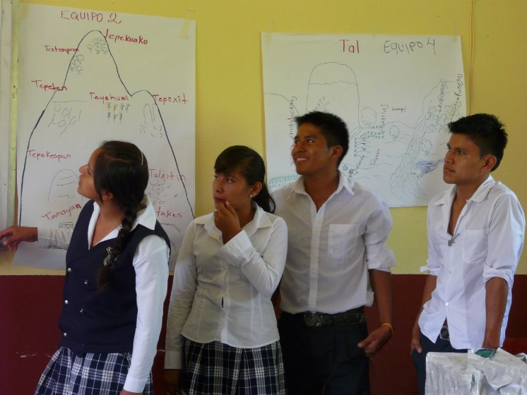
EXPONER DE CONCLUSIONES. DESARROLLA HABILIDADES SOCIALES.
EXPONE EN NAHUAT. DESARROLLA IDENTIDAD INDÍGENA.

Slide 15
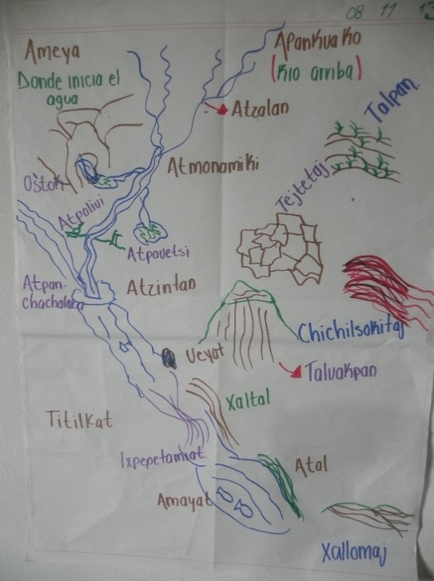
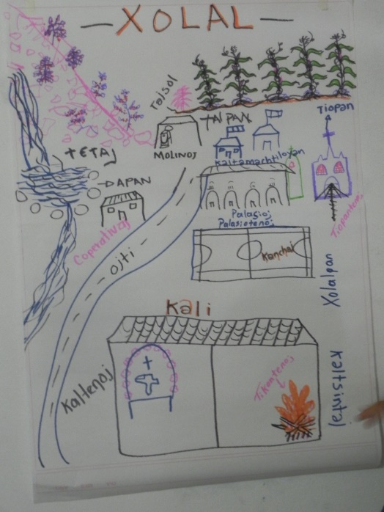
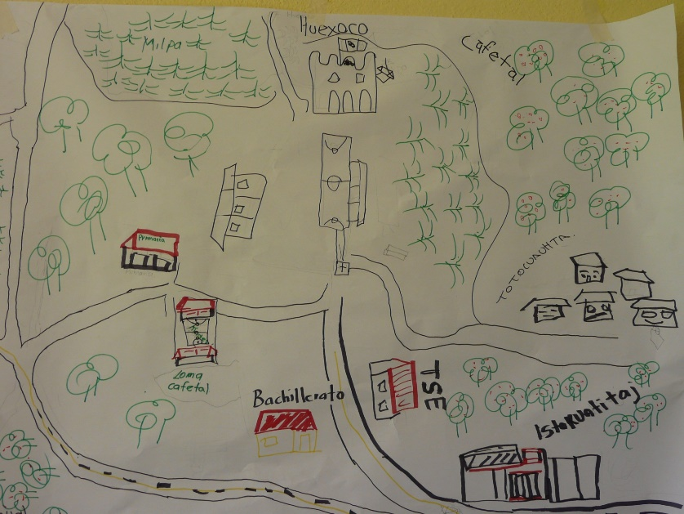
HACE INVESTIGACIÓN CON SU FAMILIA Y COMUNIDAD. DESARROLLA CONOCIMIENTOS INTERCULTURALES.

Slide 16
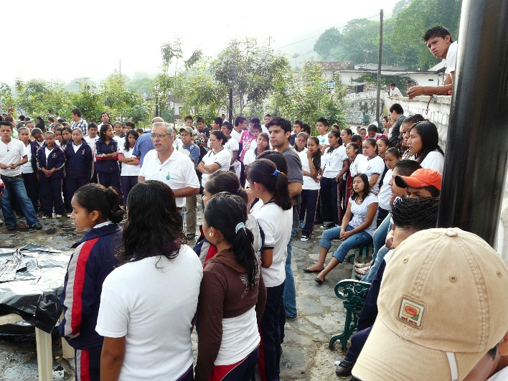
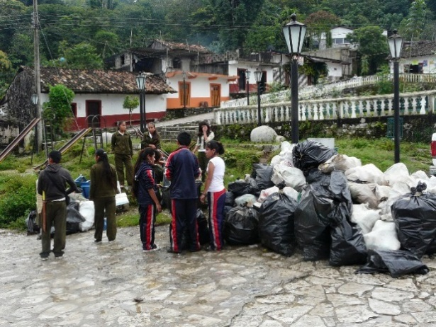
TRABAJO COLECTIVO A FAVOR DE LA ESCUELA Y LA COMUNIDAD. DESAROLLA HABILIDADES SOCIALES Y DE TRABAJO COLECTIVO.

Slide 17
EVALUACIÓN 2016-2018.
Qué aprendí del medio ambiente y territorio:
“Cómo cuidar la tierra… a conocer más plantas, a hacer composta…”
Igual temas como los animales y diferentes especies de plantas, además de la contaminación del suelo y el agua, aprendí sobre las plantas medicinales, aprendí sobre las especies del maíz.
“Yo aprendí a saber escuchar las opiniones de los demás, a no quedarme callada, a que todas las opiniones son importantes”
“A socializarme con muchas personas… aportar tus opiniones y conocimientos”

Slide 18
EVALUACIÓN 2016-2018.
Las reuniones han sido una de las mejores experiencias de mi vida, conocí a algunos amigos…
Aprendí michas cosas empezando a trabajar en equipo, coordinarme con mis compañeros, integrarme.
Aquí he aprendido a convivir con más personas, a cuidar las flores, los animales, árboles, pero sobre todo a ser feliz.
Aquí me sentí incluida en todo, aprendí a querer a la naturaleza

Slide 19
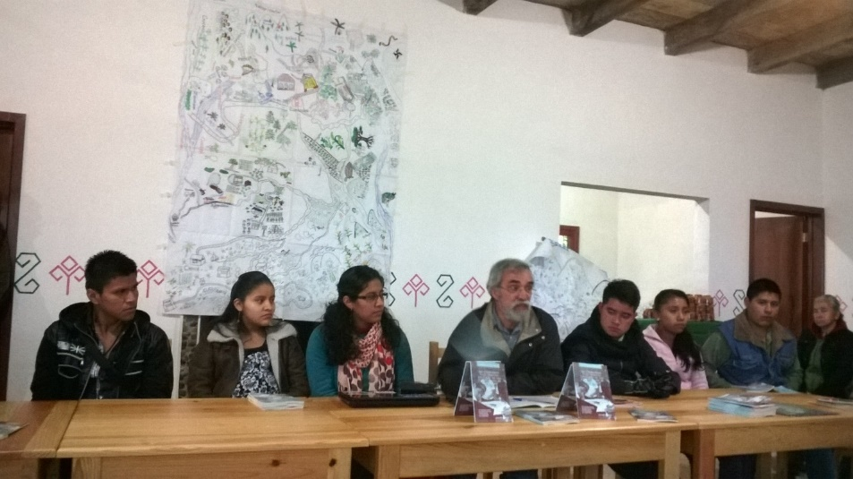
RESULTADOS ESPERADOS:
SEGURIDAD EN SÍ MISMO.
LIDERAZGO PARA TRABAJAR EL TEMA DE MEDIO AMBIENTE Y TERRITORIO.
ARRAIGO EN SU COMUNIDAD.
ACEPTACIÓN POR SU FAMILIA Y COMUNIDAD

Slide 20
